Slide 1
Sortowanie Szybkie (ang. Quick Sort)

Slide 2
Co to jest algorytm sortowania szybkiego?
Algorytm sortowania szybkiego opiera się na strategii "dziel i zwyciężaj", którą możemy krótko scharakteryzować w trzech punktach:
DZIEL - problem główny zostaje podzielony na podproblemy
ZWYCIĘŻAJ - znajdujemy rozwiązanie podproblemów
POŁĄCZ - rozwiązania podproblemów zostają połączone w rozwiązanie problemu głównego

Slide 3
Jak działa algorytm?
DZIEL: najpierw sortowany zbiór dzielimy na dwie części w taki sposób, aby wszystkie elementy leżące w pierwszej części (zwanej lewą partycją) były mniejsze lub równe od wszystkich elementów drugiej części zbioru (zwanej prawą partycją).
ZWYCIĘŻAJ: każdą z partycji sortujemy rekurencyjnie tym samym algorytmem.
POŁĄCZ: połączenie tych dwóch partycji w jeden zbiór daje w wyniku zbiór posortowany.

Slide 4
Zasada działania algorytmu

Slide 5
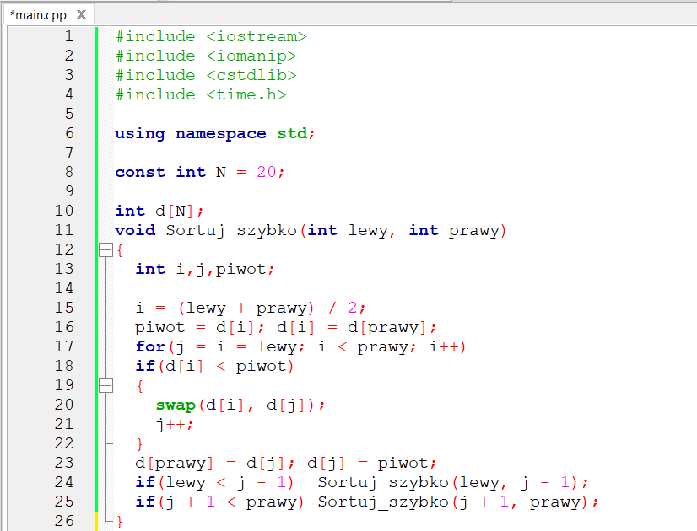
Przykład algorytmu szybkiego sortowania

Slide 6
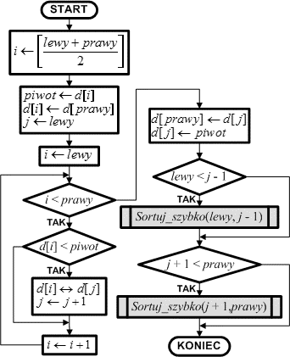
Schemat blokowy

Slide 7
Opracował Wiktor Kowalczyk
Źródła: eduinf.waw.pl, pl.wikipedia.org, pl.wikibooks.org

